Slide 1
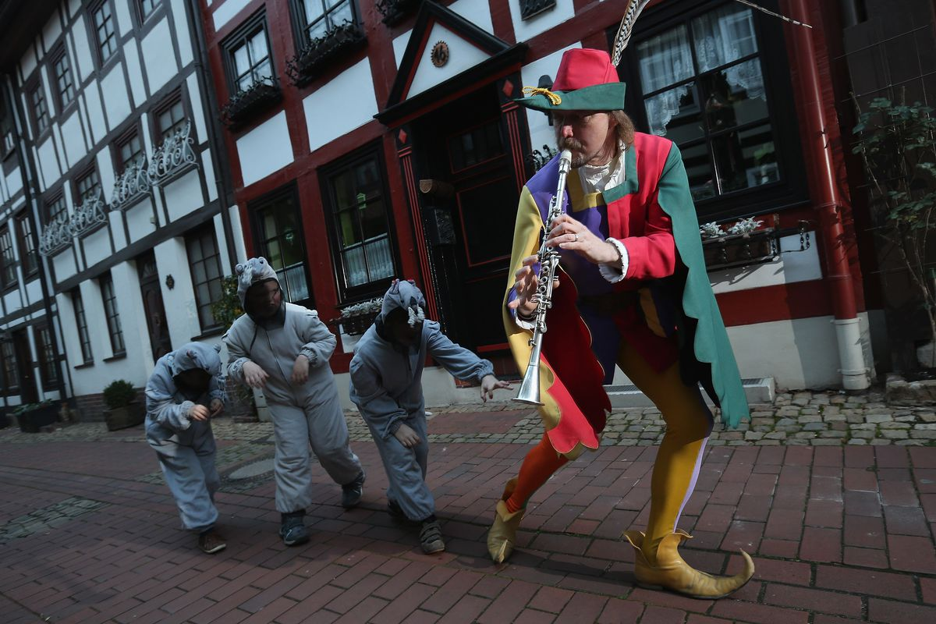
ДУДОЧКА
КРЫСОЛОВА

Slide 2
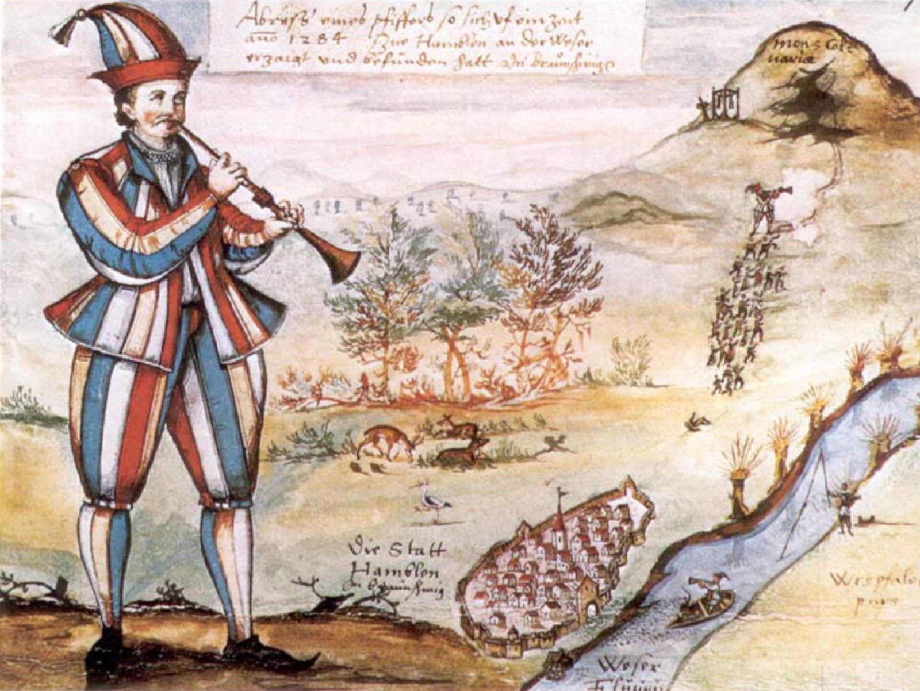

Slide 3
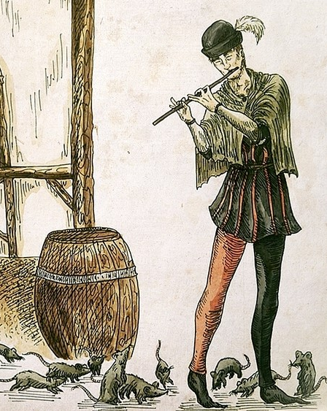
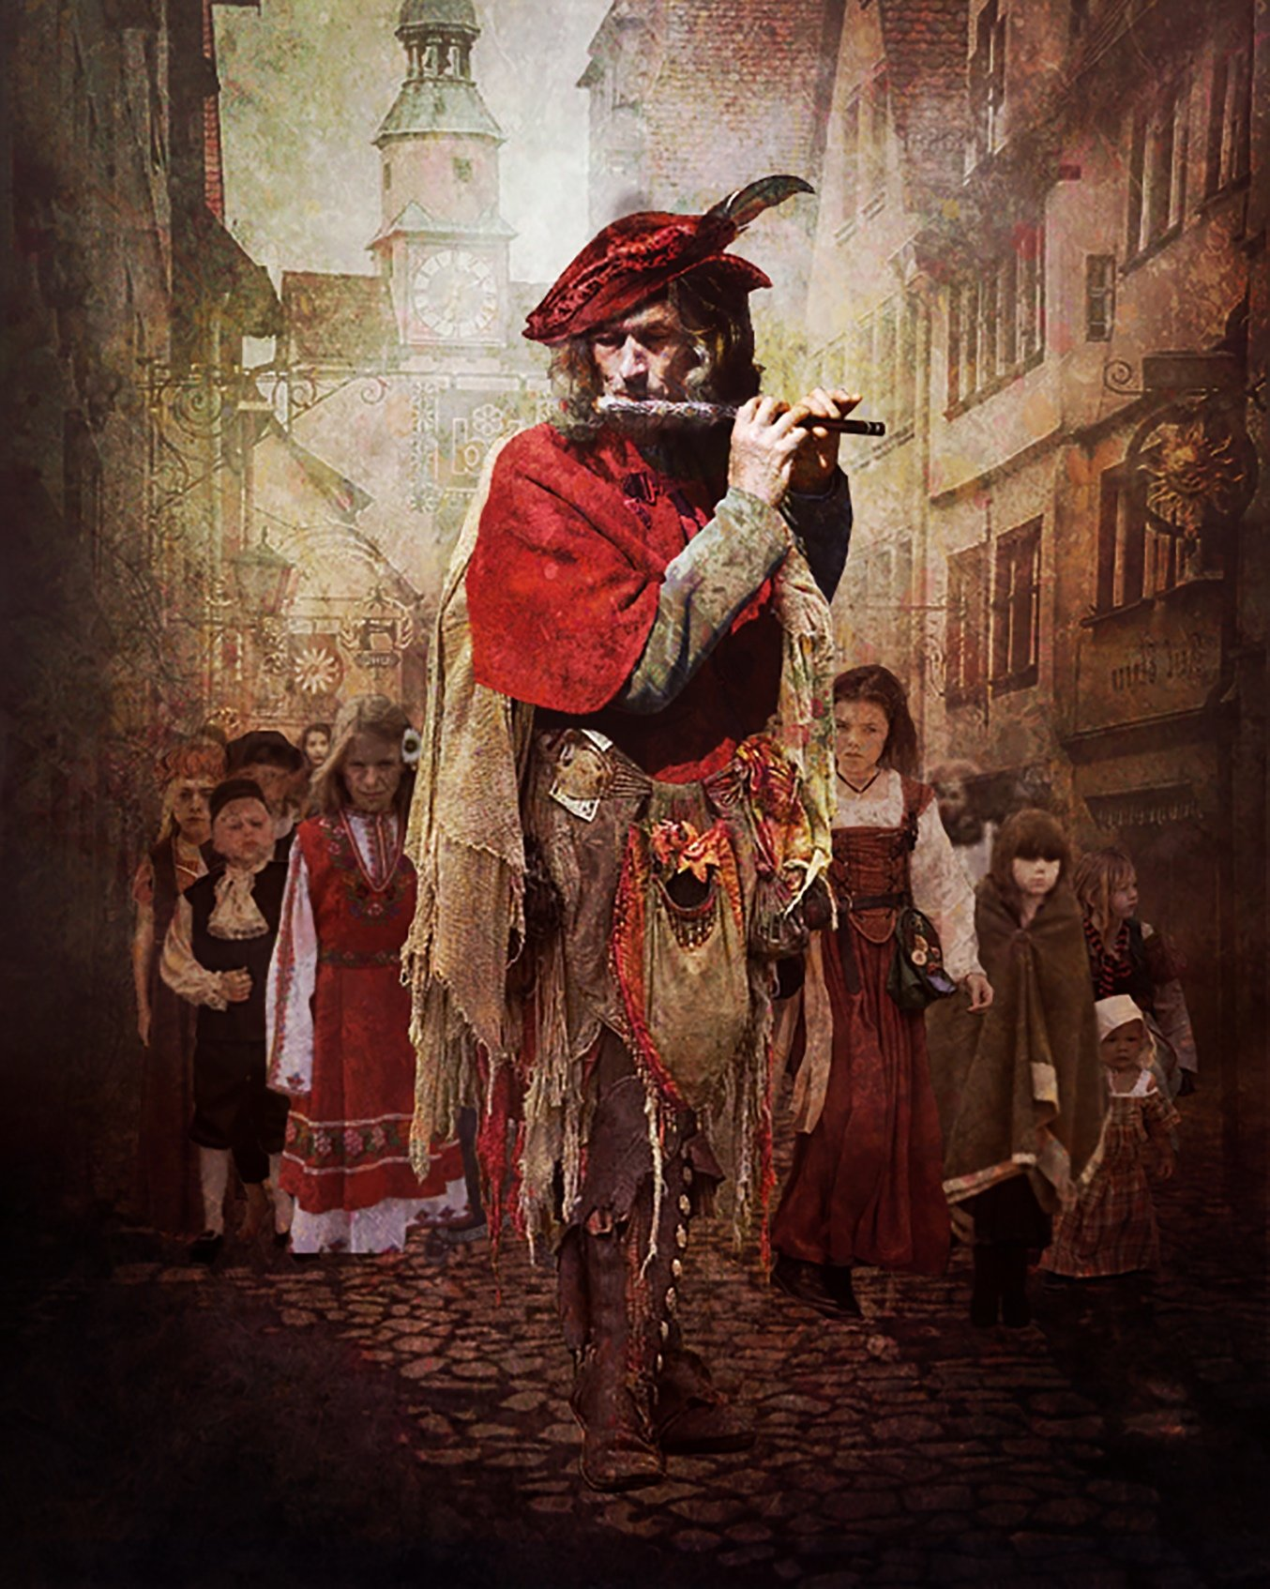

Slide 4
«1. И пришел опять в синагогу; там был человек, имевший иссохшую руку. 2. И наблюдали за Ним, не исцелит ли его в субботу, чтобы обвинить Его. 3. Он же говорит человеку, имевшему иссохшую руку: стань на средину. 4. А им говорит: должно ли в субботу добро делать, или зло делать? душу спасти, или погубить? Но они молчали. 5. И, воззрев на них с гневом, скорбя об ожесточении сердец их, говорит тому человеку: протяни руку твою. Он протянул, и стала рука его здорова, как другая. 6. Фарисеи, выйдя, немедленно составили с иродианами совещание против Него, как бы погубить Его.»
Евангелие от Марка 3:1-6

Slide 5
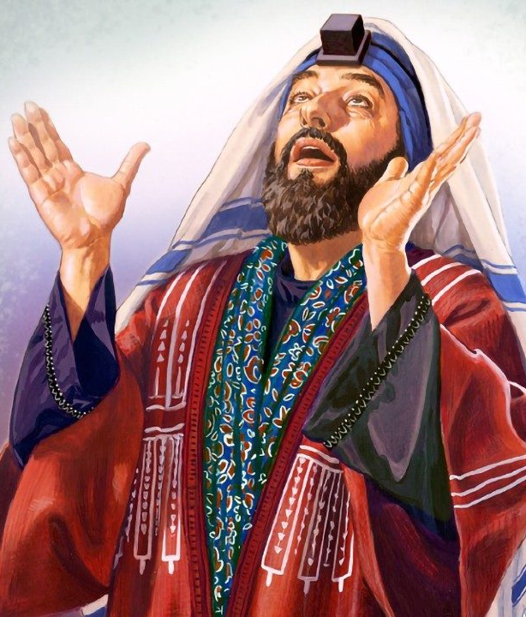
ФАРИСЕИ
(‏פְּרוּשִׁים‏‎, перушим) –
дословно «отделившиеся»
Религиозно-общественное
течение в Иудее в эпоху
Второго Храма; одна из трёх древнееврейских философских школ, возникших в эпоху расцвета Маккавеев
(II в. до н. э).

Slide 6

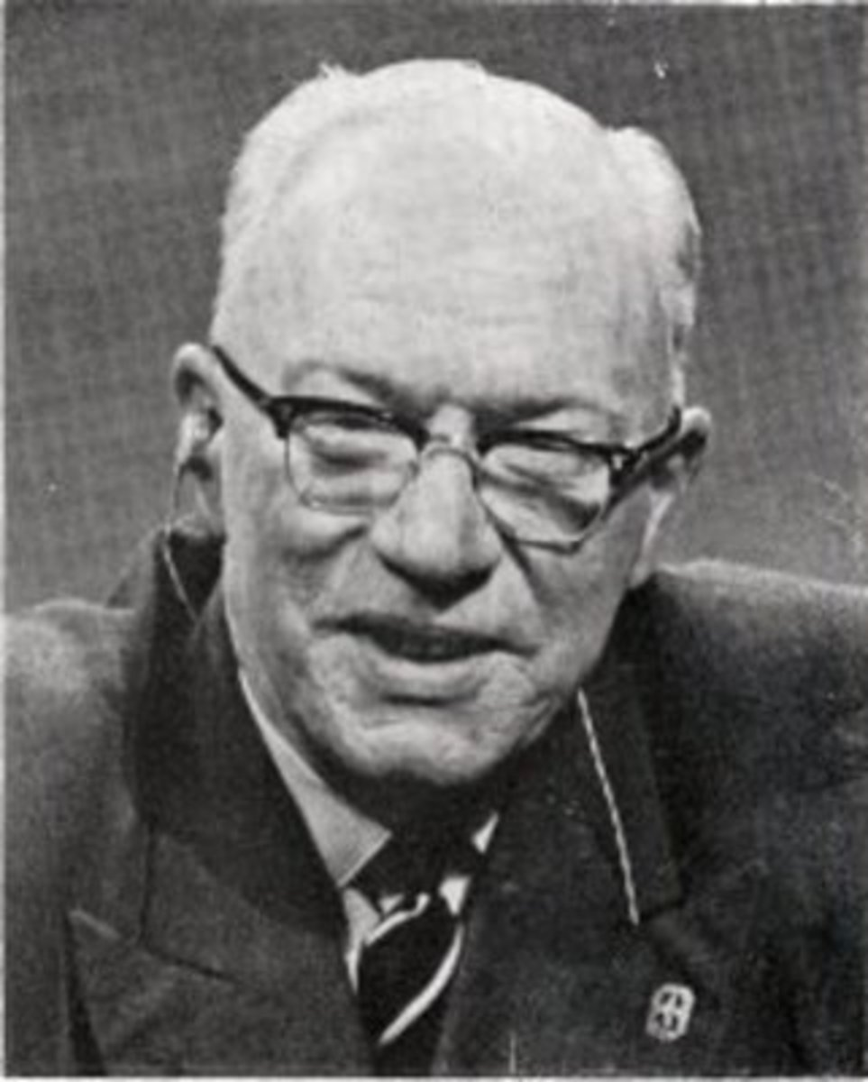
«Медицинскую помощь можно было оказать лишь в том случае, если жизнь человека была в опасности. Так, например, в субботу можно было оказать помощь роженице и лечить заражение гортани... Если на человека обваливалась стена, его можно было освободить настолько, чтобы выяснить, жив он или нет. Живому можно было помочь, а мертвое тело нужно было оставить до следующего дня. Перелом нельзя было лечить; нельзя было даже намочить холодной водой растяжение связок на руке или ноге, чтобы облегчить боль. На порезанный палец можно было наложить простую повязку, но не с мазью…
Другими словами, в лучшем случае можно было предотвратить ухудшение состояния, но не улучшать его.»
Уильям Баркли
- шотландский богослов

Slide 7
ОН ОПЯТЬ ПРИШЕЛ… :-(
«И пришел опять в синагогу; там был человек, имевший иссохшую руку.»
Евангелие от Марка 3:1

Slide 8
«Книжники же и фарисеи наблюдали за Ним, не исцелит ли в субботу, чтобы найти обвинение против Него.»
Евангелие от Луки 6:7

Slide 9
КОНФЛИКТ
«Он же говорит человеку, имевшему иссохшую руку:
стань на средину.»
Евангелие от Марка 3:3

Slide 10
ПОЧЕМУ ВРЕДНА
РЕЛИГИОЗНОСТЬ?
1. ОНА ПРИТУПЛЯЕТ СОВЕСТЬ
2. ОНА ЗАРАЗНА
3. ОНА ТЯЖЕЛО ЛЕЧИТСЯ

Slide 11
«А им говорит: должно ли в субботу добро делать, или зло делать? душу спасти, или погубить?
Но они молчали.»
Евангелие от Марка 3:4

Slide 12
«И, воззрев на них
с гневом, скорбя об ожесточении
сердец их…»
Евангелие от Марка 3:5

Slide 13
«…должно ли в субботу добро делать, или зло делать? душу спасти, или погубить?»
Евангелие от Марка 3:4

Slide 14
О ЧУДО!
«…говорит тому человеку: протяни руку твою. Он протянул, и стала рука его здорова, как другая.»
Евангелие от Марка 3:5

Slide 15
РЕАКЦИЯ НА ЧУДО…
«Фарисеи, выйдя, немедленно составили с иродианами совещание против Него, как бы погубить Его.»
Евангелие от Марка 3:6

Slide 16
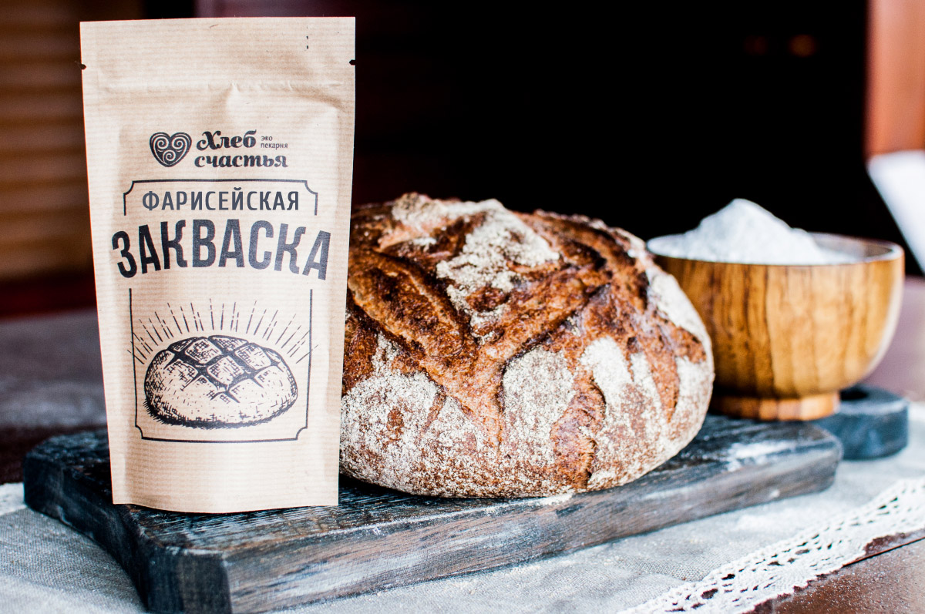
БЕРЕГИТЕСЬ ЗАКВАСКИ
ФАРИСЕЙСКОЙ

